Slide 1
Quản trị Mạng máy tính Computer Network Management
Giảng viên: Nguyễn Hồng Anh
Email: anhnguyen981102@gmail.com
Khoa: CNTT - HVKTMM
Notes:
https://www.fshare.vn/file/TA6V0N0M5T

Slide 2
Bài kiểm tra giữa kỳ
Thời gian làm bài: 18h05 -> 20h05
Sinh viên nộp bài gửi vào mail: anhnguyen981102@gmail.com
Tiêu đề: Bài thi giữa kỳ môn Quản Trị Mạng Máy tính lớp L-02 27/06/2024
Nội dung: Họ tên và mã sinh viên
File đính kèm: ảnh kết quả bài làm (các ảnh trong yêu cầu của bài thi)
Thời gian nhận bài: Trước 20h15
Sinh viên nào nộp bài sau 20h15 kết quả bài thi sẽ không được tính.

Slide 3
Bài kiểm tra giữa kỳ
Lab1: Bài thực hành số 3, cuối chương 5 Giáo trình
Dùng máy ảo xây dựng hệ thống mạng gồm 1 Server và 1 PC; thực hiện các yêu cầu sau:
Đặt tên của máy chủ là mã sinh viên của bản thân và địa chỉ ip của máy chủ, máy PC theo mã sinh viên như sau: Ví dụ: Tên máy chủ là AT191119 với địa chỉ IP là 192.168.11.19, địa chỉ IP máy PC 192.168.11.20 (Byte thứ 4 trong địa chỉ PC bằng giá trị byte thứ tư của địa IP Server cộng 1). Chụp lại ảnh thông ping từ máy PC sang máy Server.
Đặt tên miền là: <Họ&tên sinh viên>.com.vn, cài đặt ngày giờ đúng với thời gian thực bên ngoài. Chụp lại ảnh trạng thái server manager sau khi thiết lập máy server và PC.
Tiến hành backup hệ thống từ máy server lưu sang máy dự phòng khác.
Trên máy PC/Laptop có rất nhiều dữ liệu quan trọng cần được backup thường xuyên vậy bạn hãy tiến hành lập lịch backup cho các dữ liệu đó. Toàn bộ dữ liệu backup sẽ được lưu trực tiếp trên server. Chụp lại thông báo lên lịch thành công
Đặt tên cho volume lưu trữ dữ liệu của hệ thống là họ và tên sinh viên. Đặt tên thư mục/volume sẽ lưu bản backup của hệ thống trên máy dự phòng khác là mã sinh viên của bản thân, chụp lại ảnh thông báo backup thành công.

Slide 4
Bài kiểm tra giữa kỳ
Lab2: Thực hành sao lưu 1 lần và phục hồi khi cần
Hãy sao lưu 1 lần volume nào đó trên máy DC, được đặt tên là mã sinh viên, lưu vào 1 volume nào đó, được đặt tên là tên của sinh viên. Sau đó xóa dữ liệu của volume có tên là mã sinh viên và khôi phục lại toàn bộ volume đó như trước khi xóa dữ liệu.
Yêu cầu: Chụp ảnh màn hình khi backup và recover thành công
Hướng dẫn:
Xem video https://www.youtube.com/watch?v=6DZXrmK9-HY
Lab3: Thực hành thiết lập lịch backup định kỳ
Hướng dẫn: Giáo trình
Yêu cầu:
Đặt tên mục (folder, volume,...) cần thiết lập backup là mã sinh viên, đặt tên cho destination volume là tên sinh viên.
Chụp ảnh màn hình khi thiết lập back up định kỳ thành công
Chụp ảnh theo hướng dẫn ở các hình sau

Slide 5
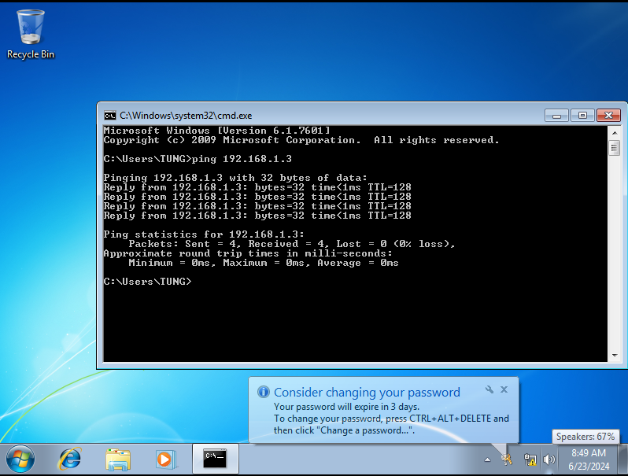
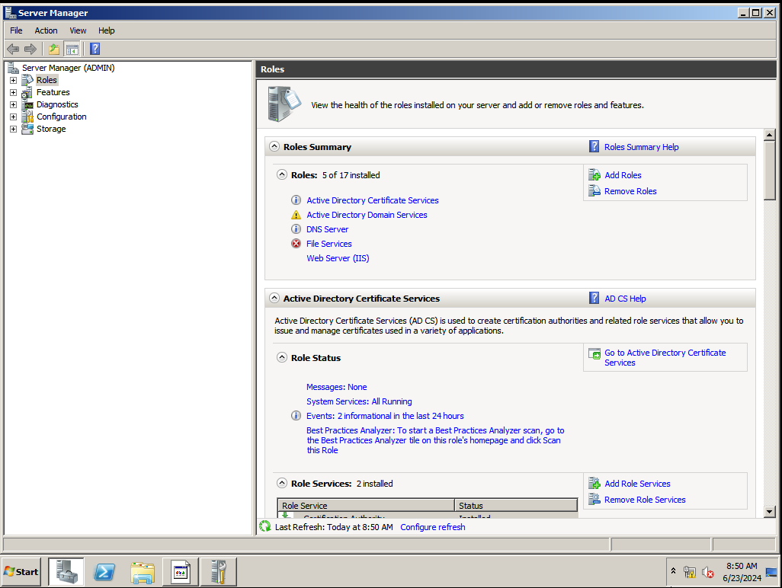
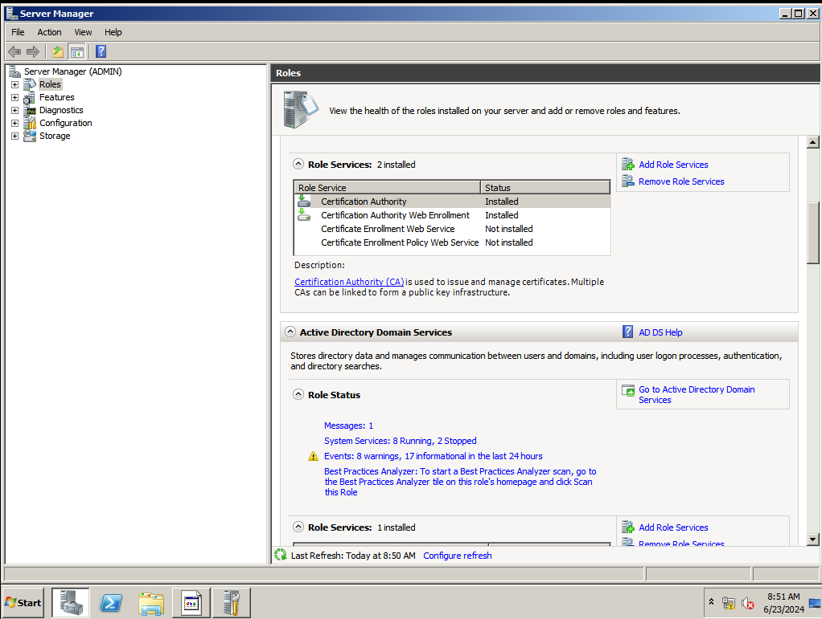
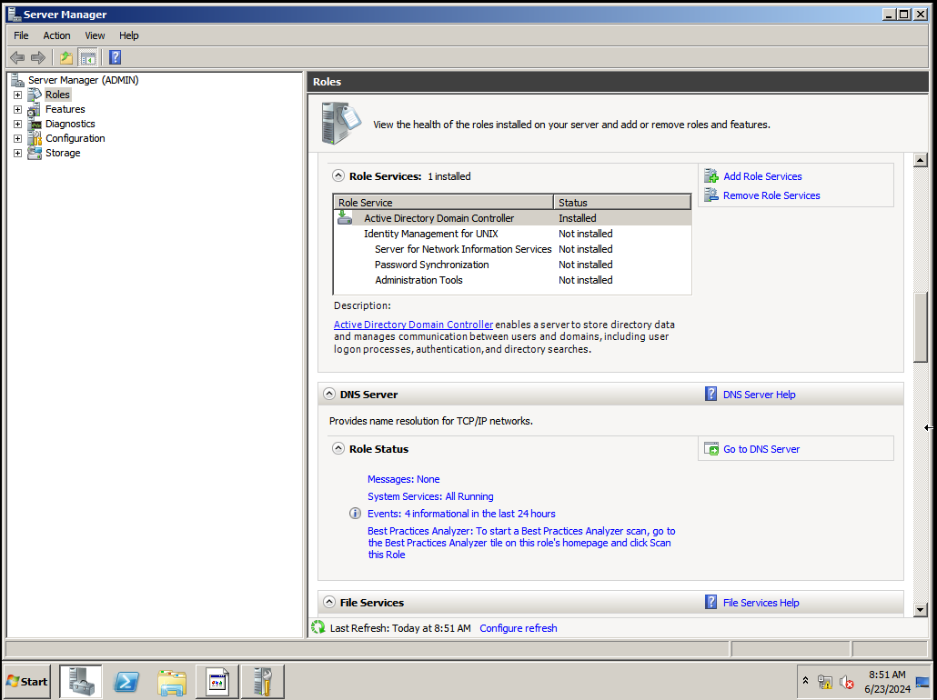
Khoa CNTT - HvKTMM

Slide 6
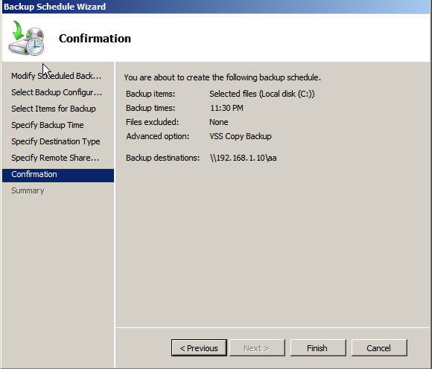
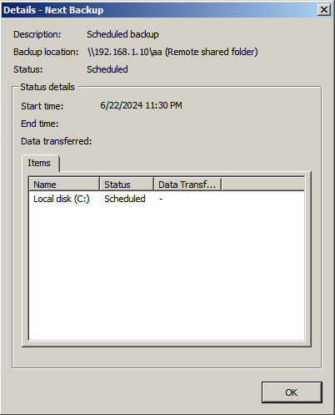
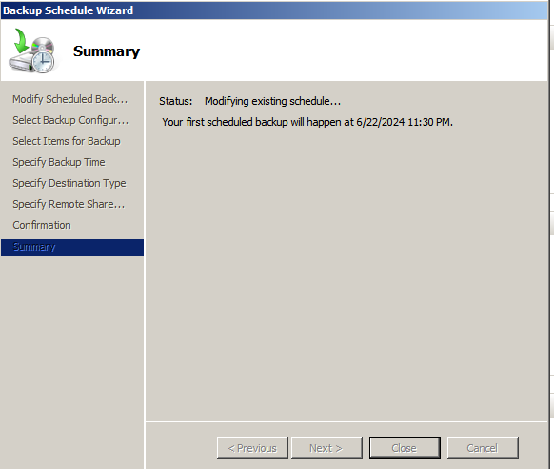

Slide 7
Bài kiểm tra giữa kỳ
Bài cộng điểm:
Hãy giải thích lỗi sau:
Tại sao máy CLIENT1 lại ko thể truy cập vào thư mục Vanban trong namespace Tainguyenchiase dù cho thư mục đã cấp quyền full control
cho user đăng nhập tại máy CLIENT1?
Thư mục Vanban có đường dẫn là \\CLENT1\Van ban

Slide 8
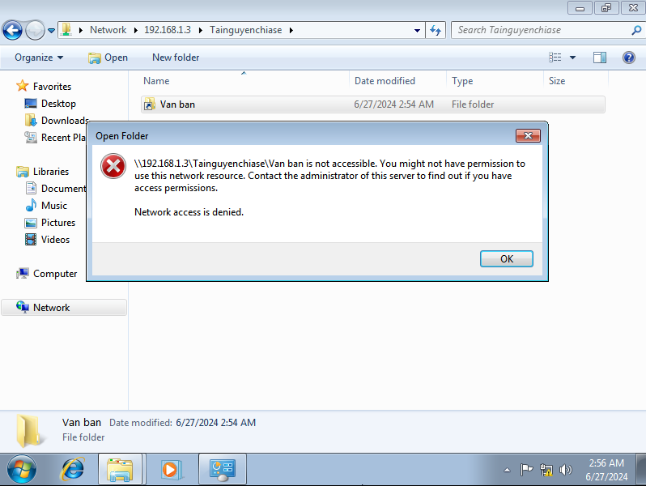

Slide 9
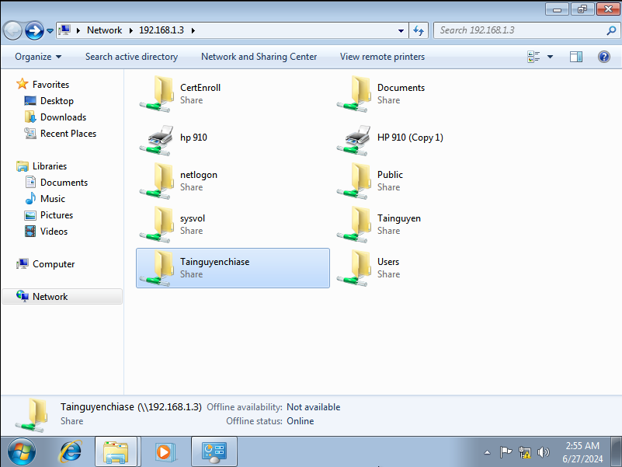
Khoa CNTT - HvKTMM

Slide 10
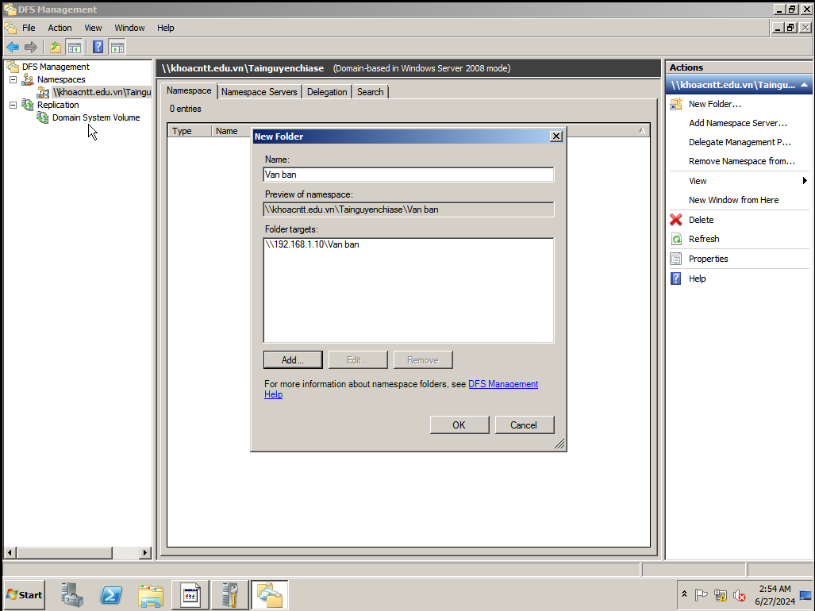
Khoa CNTT - HvKTMM

Slide 11
Khoa CNTT - HvKTMM

Slide 12
Thank You for listening!

